Slide 1
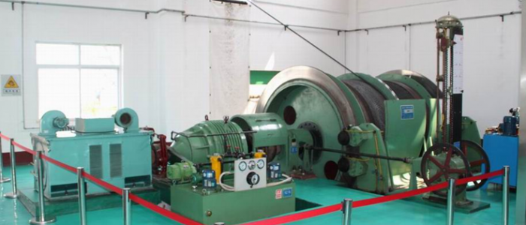
Заняття 19
Тема 5.1.7. Органи навивки постійного радіусу.
Тема 5.1.8. Врівноваження підйомних систем.

Slide 2
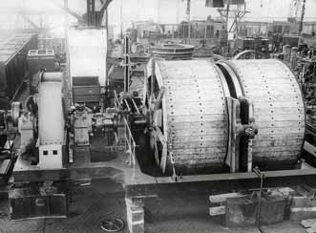

Slide 3
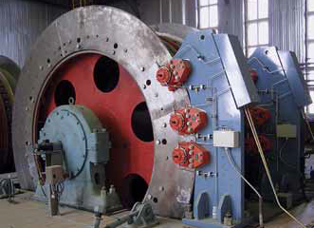

Slide 4
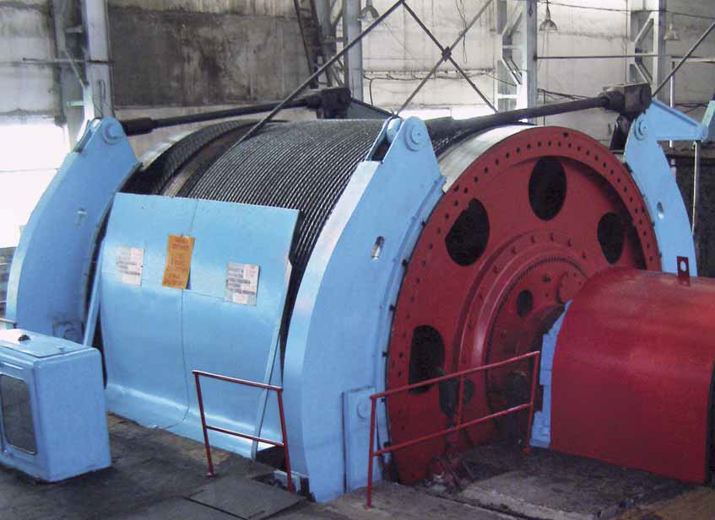
м

Slide 5
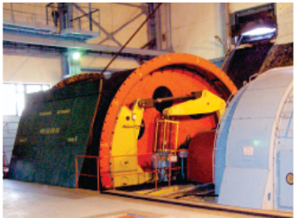
Шахтно-прохідницьке обладнання. Машини підіймальні шахтні з одним циліндричним нерозрізним барабаном
Підіймальні машини з одним циліндричним нерозрізним барабаном (тип 1 і МПБ) застосовуються для одношарового і багатошарового навивання канату на однопосудинних підйомах. Відмінною особливістю машин типу МПБ є розташування гальма всередині барабана. Це дозволяє повністю використовувати зовнішню циліндричну поверхню барабана під навивання канату (збільшує канатоємність при заданих розмірах барабана і зменшує його габарити при заданій канатоємності). Машини можуть мати праве або ліве розташування повідні. Підіймальні машини типу 1 можуть комплектуватися радіально-колодковими гальмами з зовнішнім розташуванням або дисковими гальмами. Підіймальні машини типу МПБ комплектуються радіально-колодковими гальмами з внутрішнім розташуванням. Машини можуть обслуговувати однокінцевий підйом. В основному застосовуються баддяні при проходженні стовбурів шахт і копалень. Допускається багатошарове намотування канату на барабан. При двошаровому навиванні барабан забезпечено перехідною смугою для плавного виведення канату на другий шар і його впорядкованому навиванні на другому шарі.

Slide 6
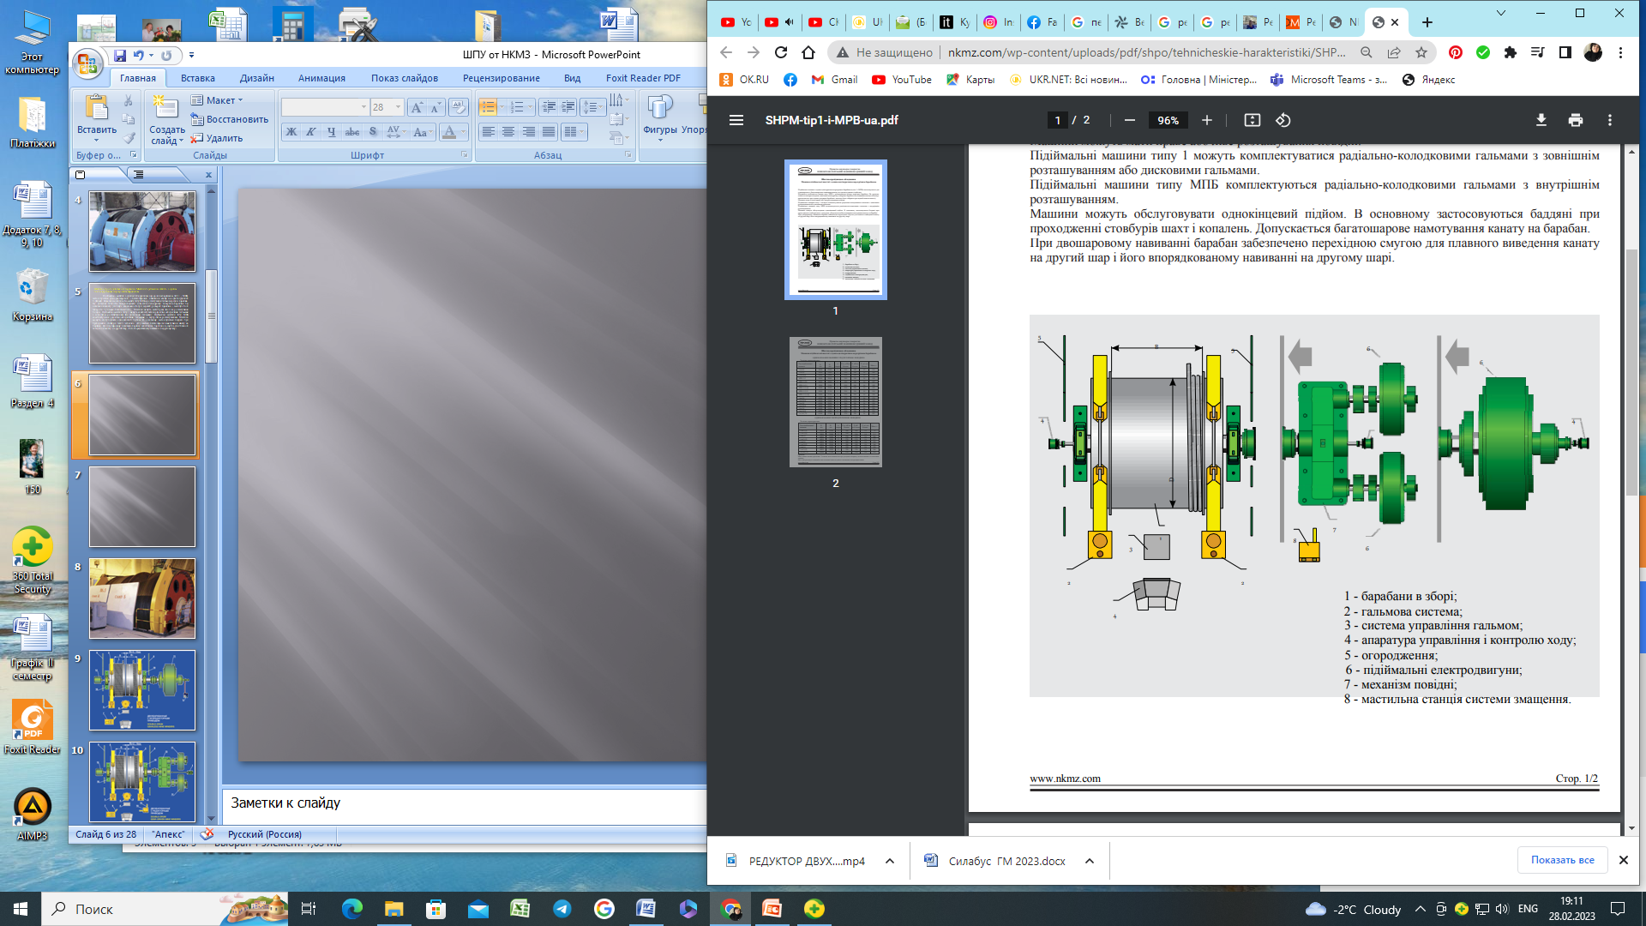
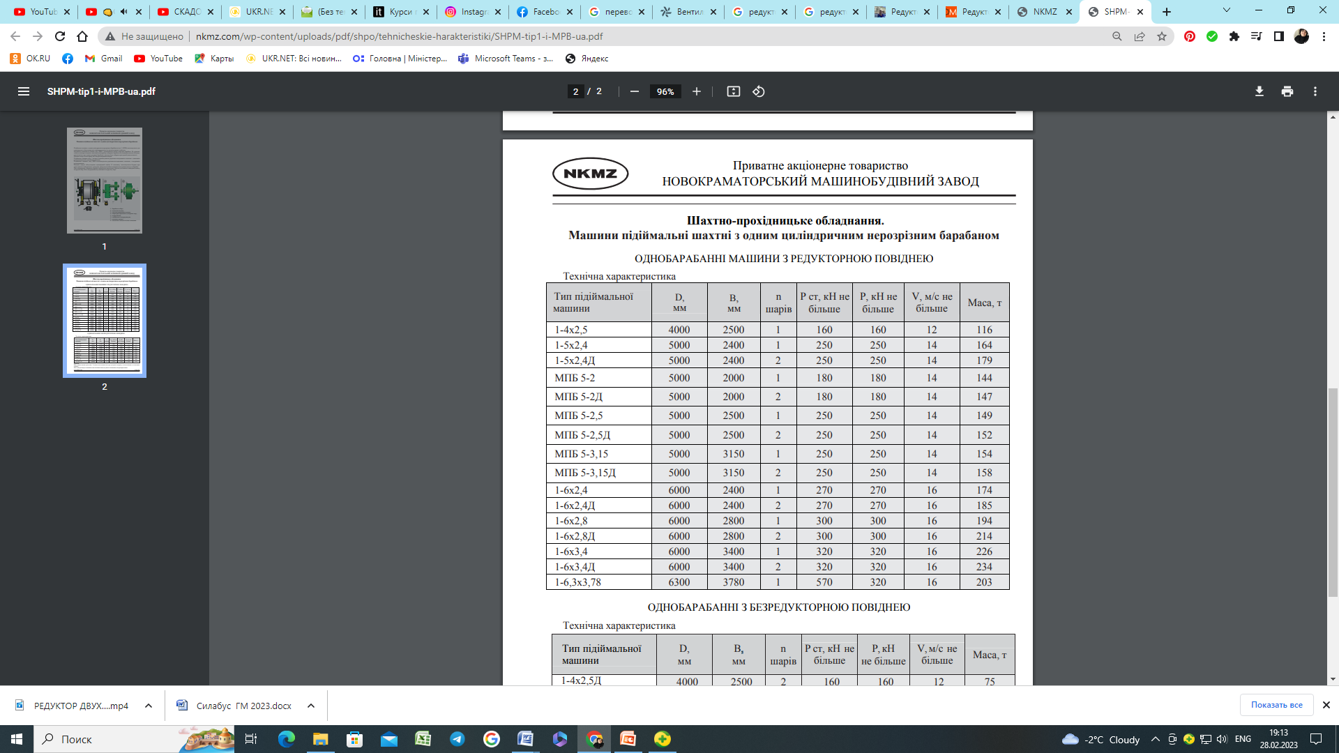
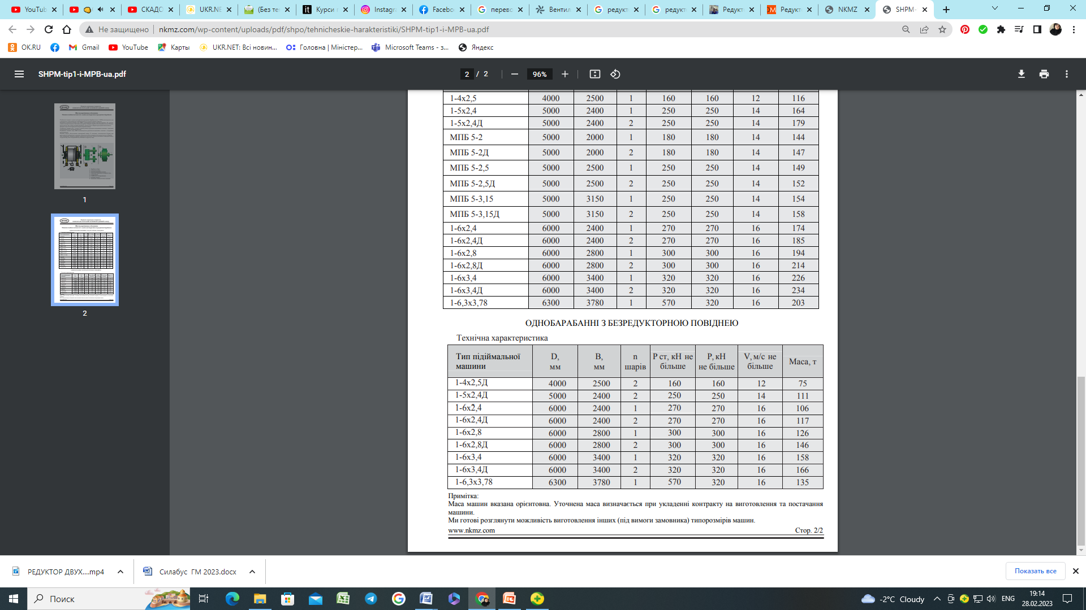
www.nkmz.com

Slide 7
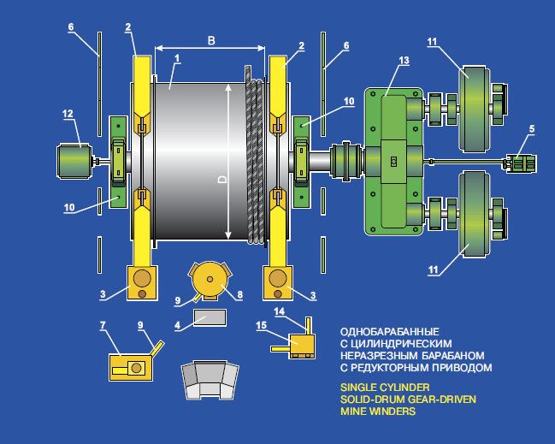
Однобарабанні з циліндричним нерозрізним барабаном з редукторним приводом

Slide 8
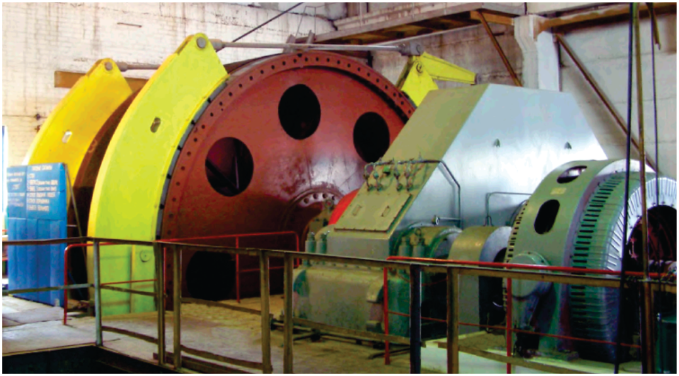
Підйомні машини з одним циліндровим нерозрізним барабаном (тип 1 і МПБ) застосовуються для одношарової і багатошарової навивки каната на однососудних підйомах.

Slide 9
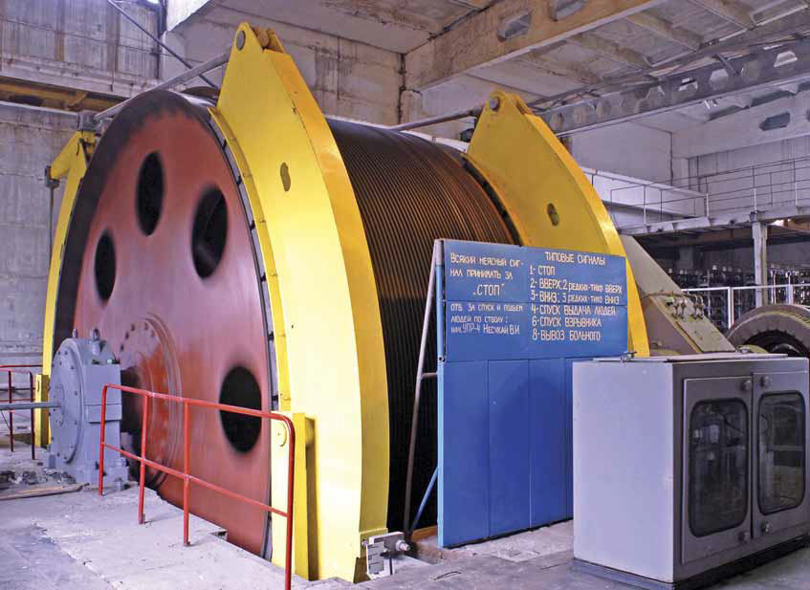

Slide 10
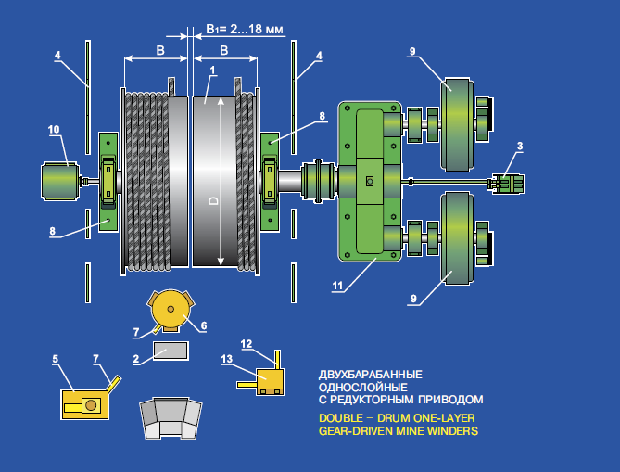
Двобарабанні одношарові з редукторним приводом

Slide 11
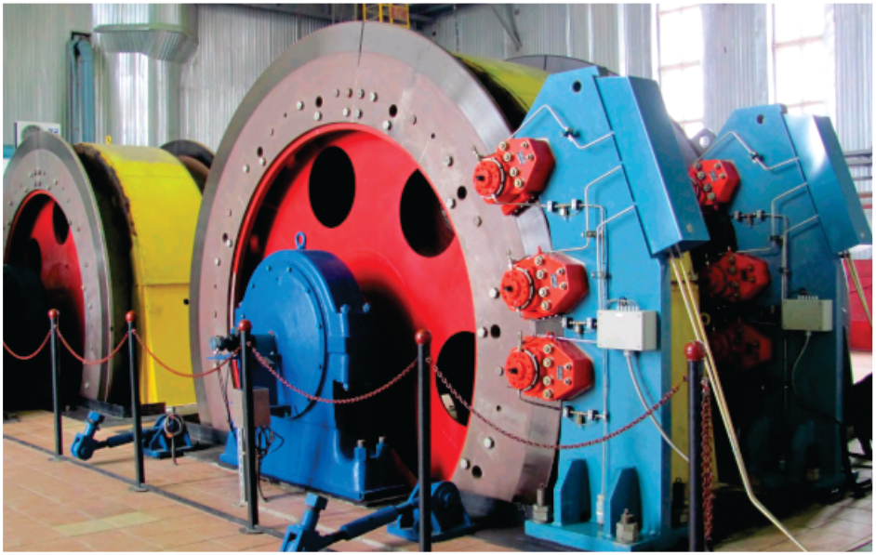
Машини підіймальні багатоканатні

Slide 12
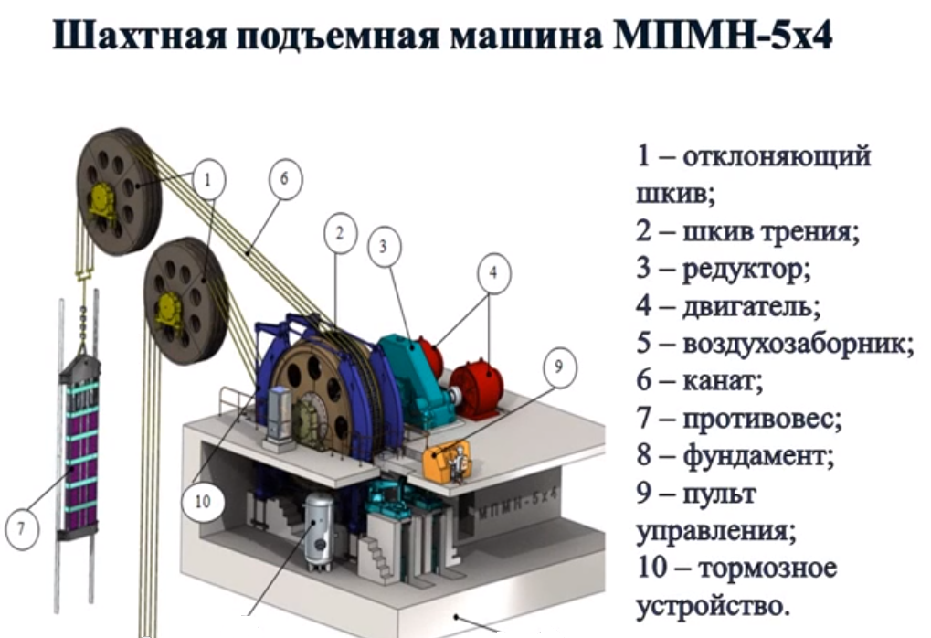
Шахтна підйомна машина МПМН-5*4
1 – відхиляючий шків;
2 – шків тертя;
3 – редуктор;
4 – двигун;
5 – повітряний збірник;
6 – канат;
7 – противага;
8 – фундамент;
9 – пульт управління;
10 – гальмове улаштування.

Slide 13
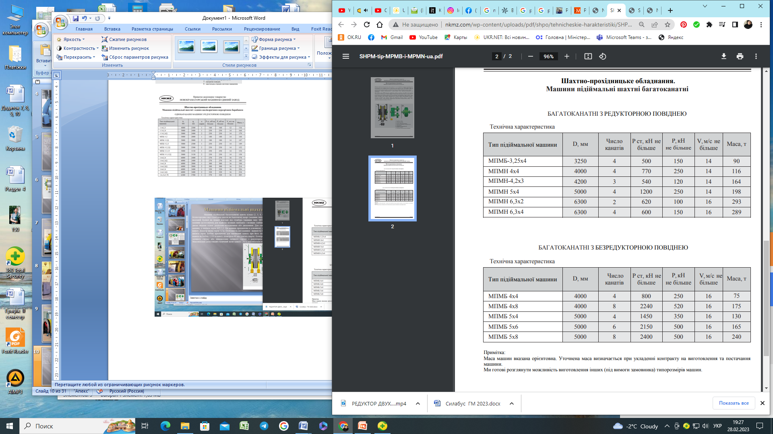
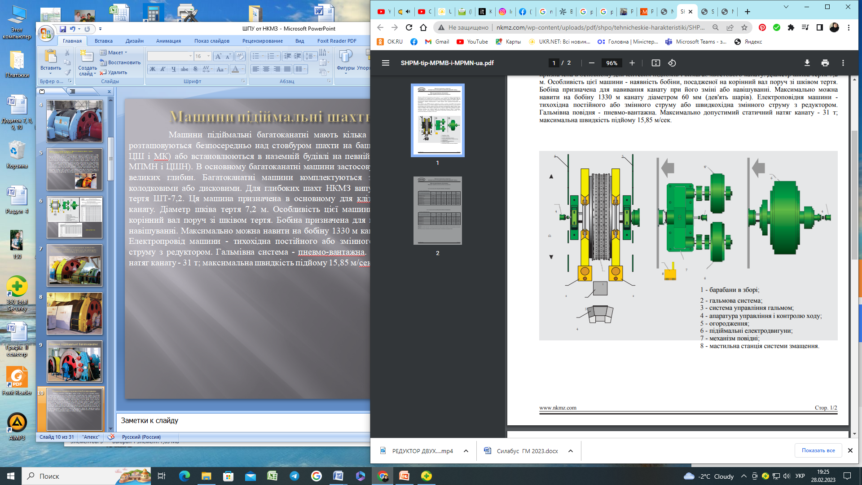
Машини підіймальні шахтні багатоканатні
Машини підіймальні багатоканатні мають кілька (2, 3, 4, 6, 8) підйомних канатів і розташовуються безпосередньо над стовбуром шахти на баштовому копрі (машини типу МПМБ, ЦШ і МК) або встановлюються в наземній будівлі на певній відстані від стовбура (машини типу МПМН і ЦШН). В основному багатоканатні машини застосовують для підйому великих вантажів з великих глибин. Багатоканатні машини комплектуються з двома видами гальм: радіально-колодковими або дисковими. Для глибоких шахт НКМЗ випускає підіймальну машину зі шківом тертя ШТ-7,2. Ця машина призначена в основному для клітевих підйомів і вимагає хвостового канату. Діаметр шківа тертя 7,2 м. Особливість цієї машини - наявність бобіни, посадженої на корінний вал поруч зі шківом тертя. Бобіна призначена для навивання канату при його зміні або навішуванні. Максимально можна навити на бобіну 1330 м канату діаметром 60 мм (дев'ять шарів). Електропровід машини - тихохідна постійного або змінного струму або швидкохідна змінного струму з редуктором. Гальмівна система - пневмо-вантажна. Максимально допустимий статичний натяг канату - 31 т; максимальна швидкість підйому 15,85 м/сек

Slide 14
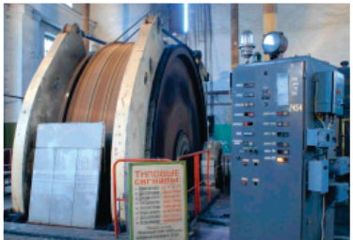
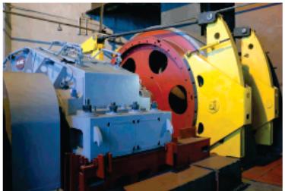
Шахтна багатоканатна підйомна машина
Шахтна підйомна машина МПМН-5х4
Шахтна підйомна машина МПМБ-3,25х4

Slide 15
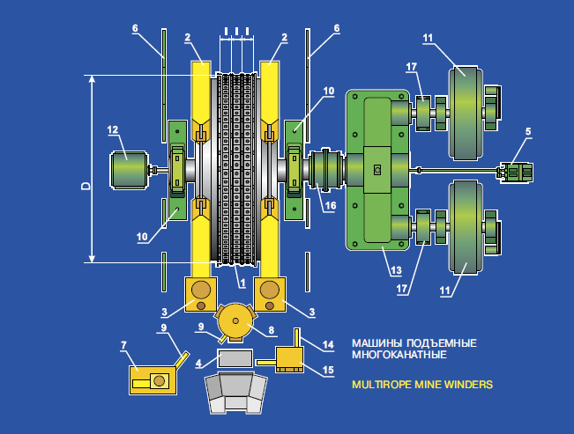
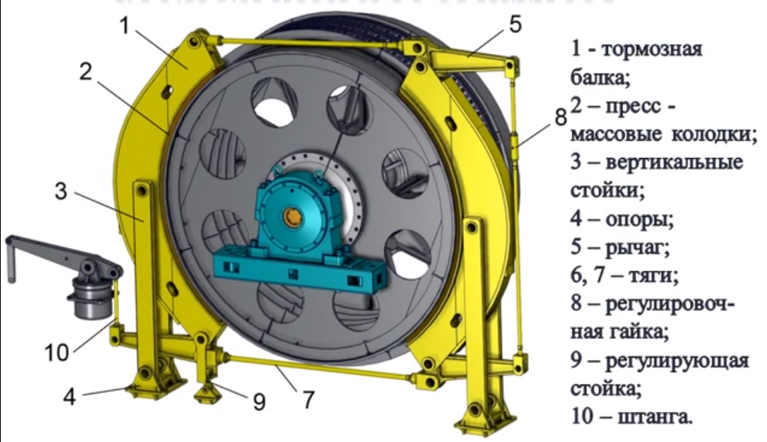
6
1 – гальмова балка;
2- прес-вагові колодки;
3 – вертикальні стійки;
4 – опори;
5 – важиль;
6, 7 – тяга;
8 - регулююча гайка;
9 – регулююча стійка;
10 – штанга.
Машини підйомні багатоканатні.

Slide 16
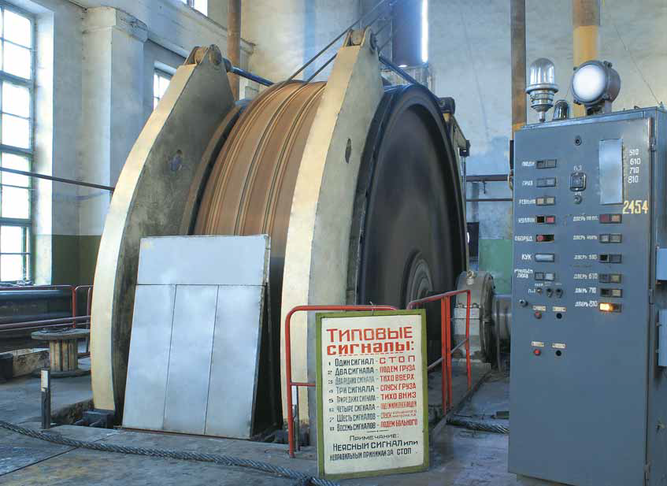

Slide 17
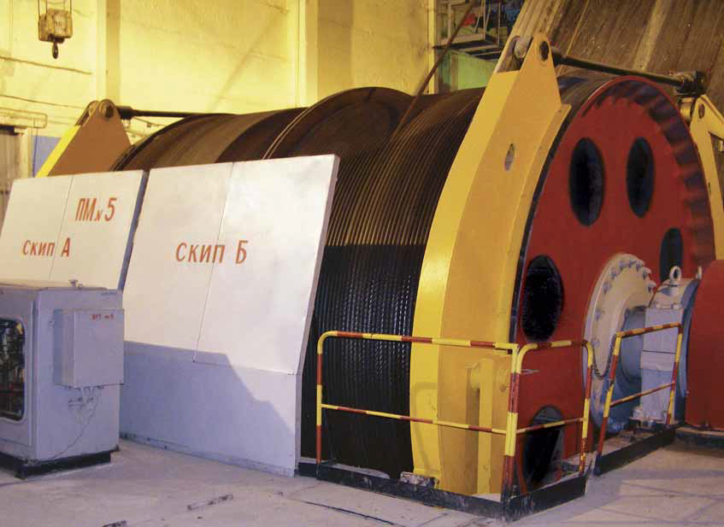
Машини підіймальні шахтні двобарабанні
Підіймальні машини з двома циліндричними барабанами (тип 2Ц і МПБ) застосовуються для одношарового і двошарового навивання канату на двоскіпових та двоклітевих підйомах, а також для односудинних підйомів з противагою. Відмінною особливістю цих машин типу МПБ є розташування гальма всередині барабана. Це дозволяє повністю використовувати зовнішню циліндричну поверхню барабана під навивання канату (збільшує канатоємність при заданих розмірах барабана і зменшує його габарити при заданій канатоємності). Машини дозволяють виробляти підйом вантажів з декількох горизонтів, відстань між якими визначається канатоємністю одного барабана. Для швидкого регулювання довжини канатів при їх витягненні або обрубуванні на випробування і для швидкої зміни горизонтів, один барабан - заклинений, з'єднується з валом за допомогою болтових з'єднань, а інший - переставний - за допомогою пружинно-пневматичного розчіпного пристрою зубчастого типу.
Нижній канат, закріплений на заклиненому барабані і верхній канат, закріплений на переставному барабані, навиваються в межах свого барабана. Машини можуть мати праве або ліве розташування повідні, але в обох випадках правий канат повинен бути верхнім, а лівий - нижнім. Підіймальні машини типу 2Ц можуть комплектуватися радіально-колодковими гальмами з зовнішнім розташуванням або дисковими гальмами. Підіймальні машини типу МПБ комплектуються радіально-колодковими гальмами з внутрішнім розташуванням.

Slide 18
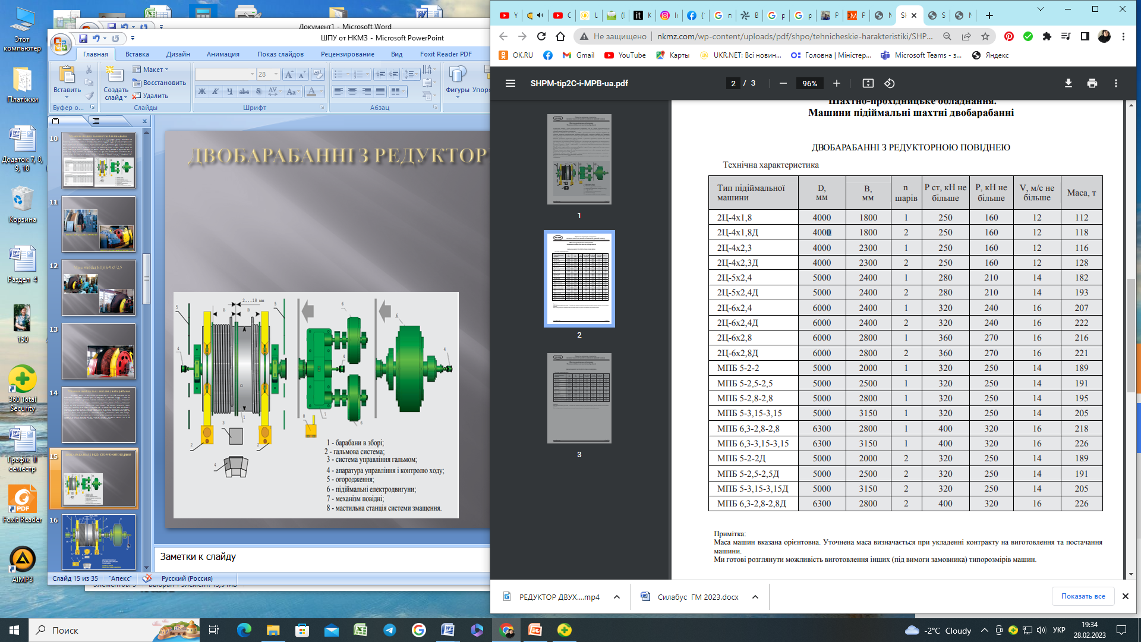
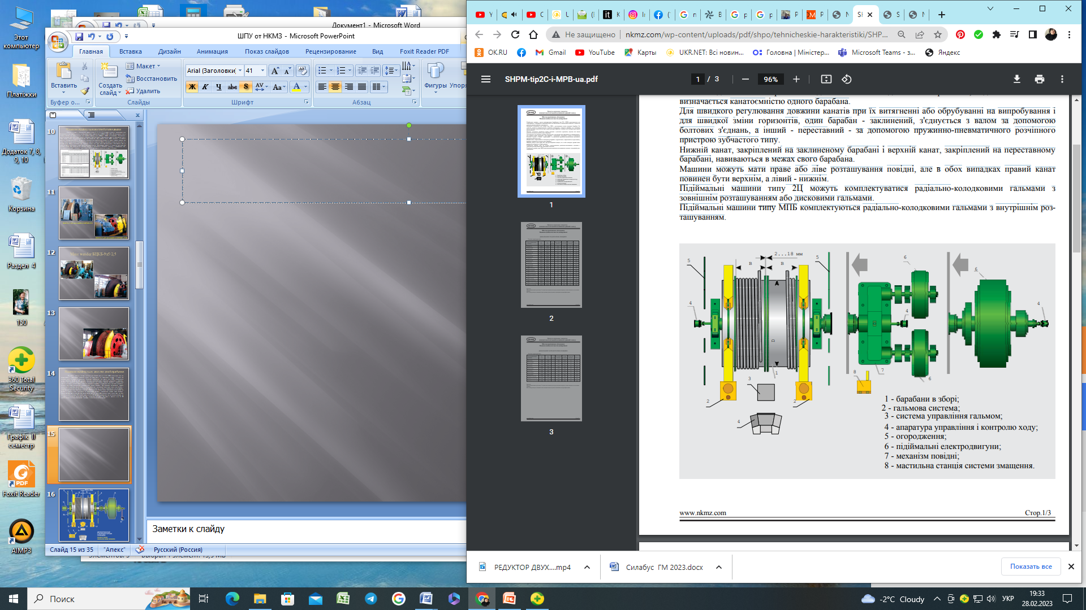
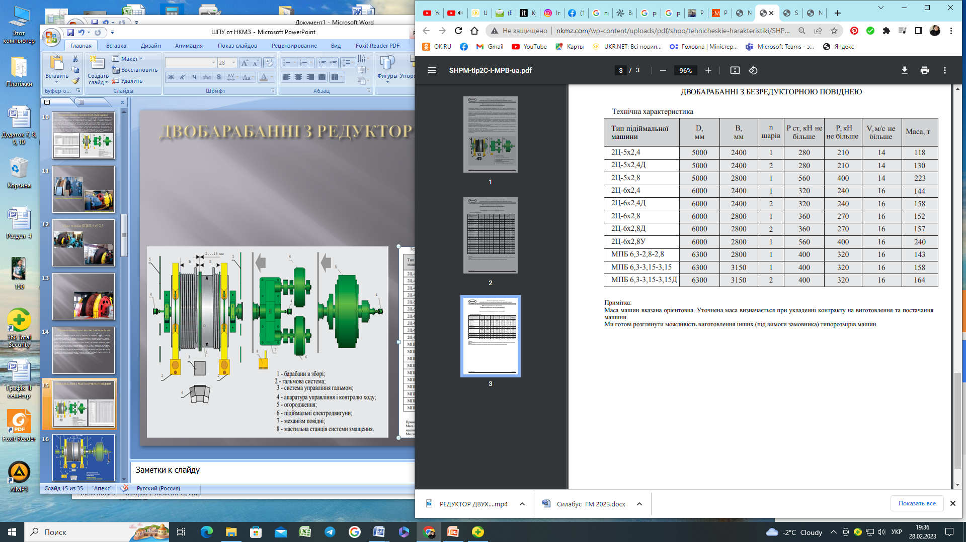
ДВОБАРАБАННІ З РЕДУКТОРНОЮ ПОВІДНЕЮ

Slide 19
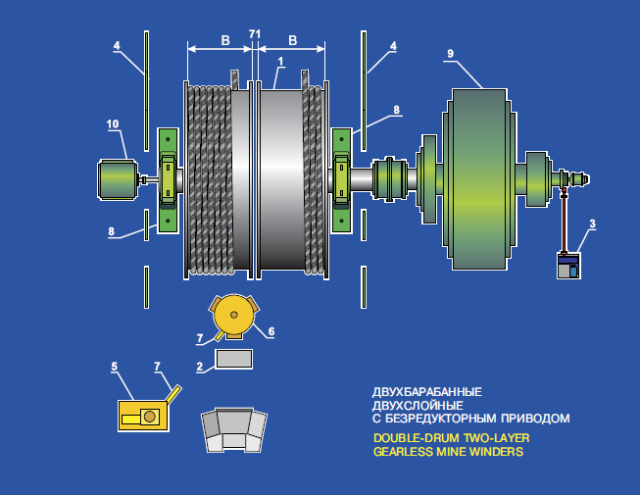
Двобарабанні двошарові з безредукторним приводом

Slide 20
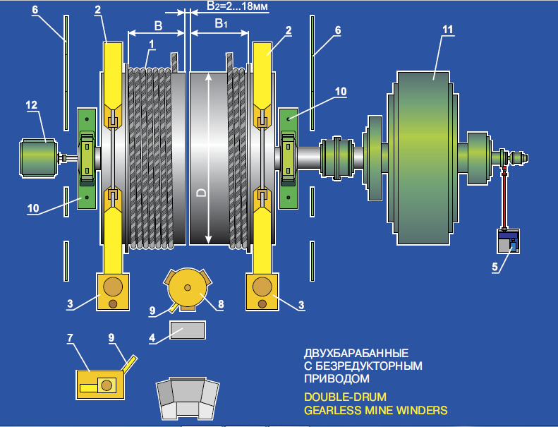
Двобарабанні з безредукторним приводом

Slide 21
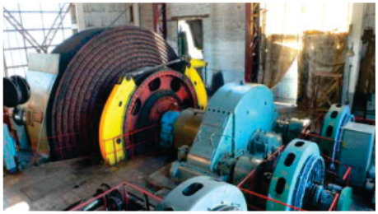
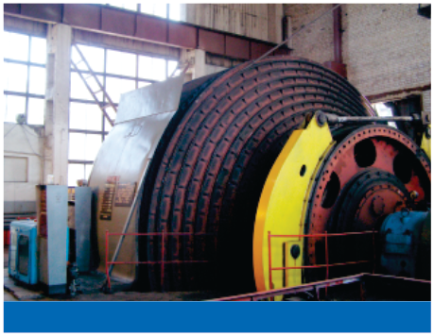
Mine winder БЦКБ-9x5/2,5

Slide 22
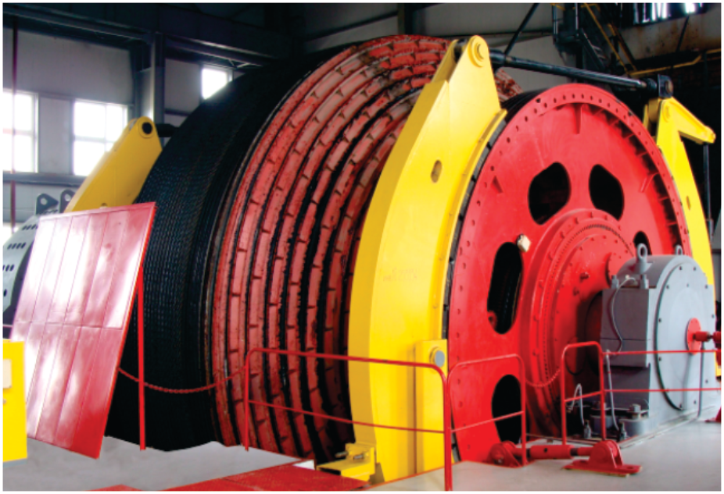
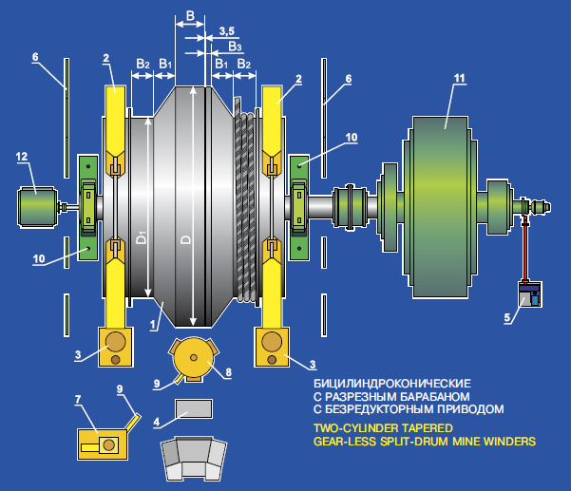
Біциліндричні з розрізним барабаном з безредукторним приводом

Slide 23
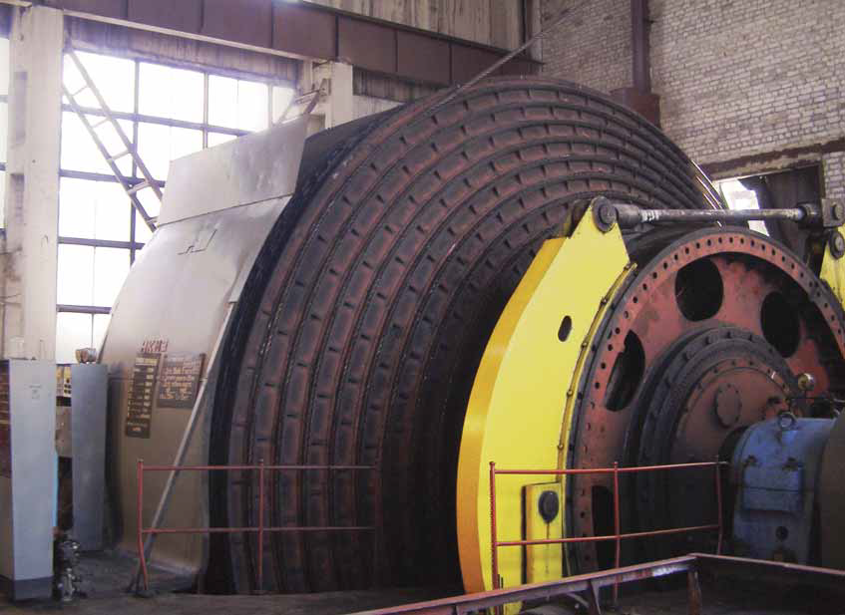

Slide 24
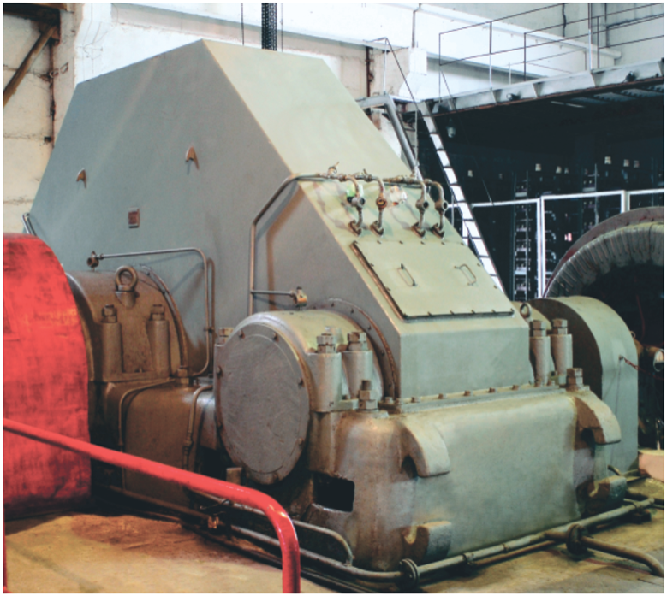
РЕДУКТОРИ ШАХТНИХ ПІДЙОМНИХ МАШИН
Для шахтних підйомних машин застосовуються редуктори типу:
ЦО - редуктор циліндричний одноступінчатий реверсивний, з двома приводними валами;
Ц2 - редуктор циліндричний двоступінчастий з одним приводним валом;
2Ц2 - редуктор циліндричний двоступінчастий реверсивний з двома приводними валами.
Редуктори типу ЦО виконуються з номінальними значеннями передавальних чисел 10,5 і 11,5 с міжцентровим 2200 мм, 1800 мм, 1600 мм і 1400 мм.
Редуктори забезпечують передачу руху при максимальній швидкості руху каната, що допускається "Правилами безпеки". ПрАТ «НКМЗ» готове спроектувати, виготовити і поставити інші типорозміри редукторів з параметрами під конкретні вимоги замовника.

Slide 25
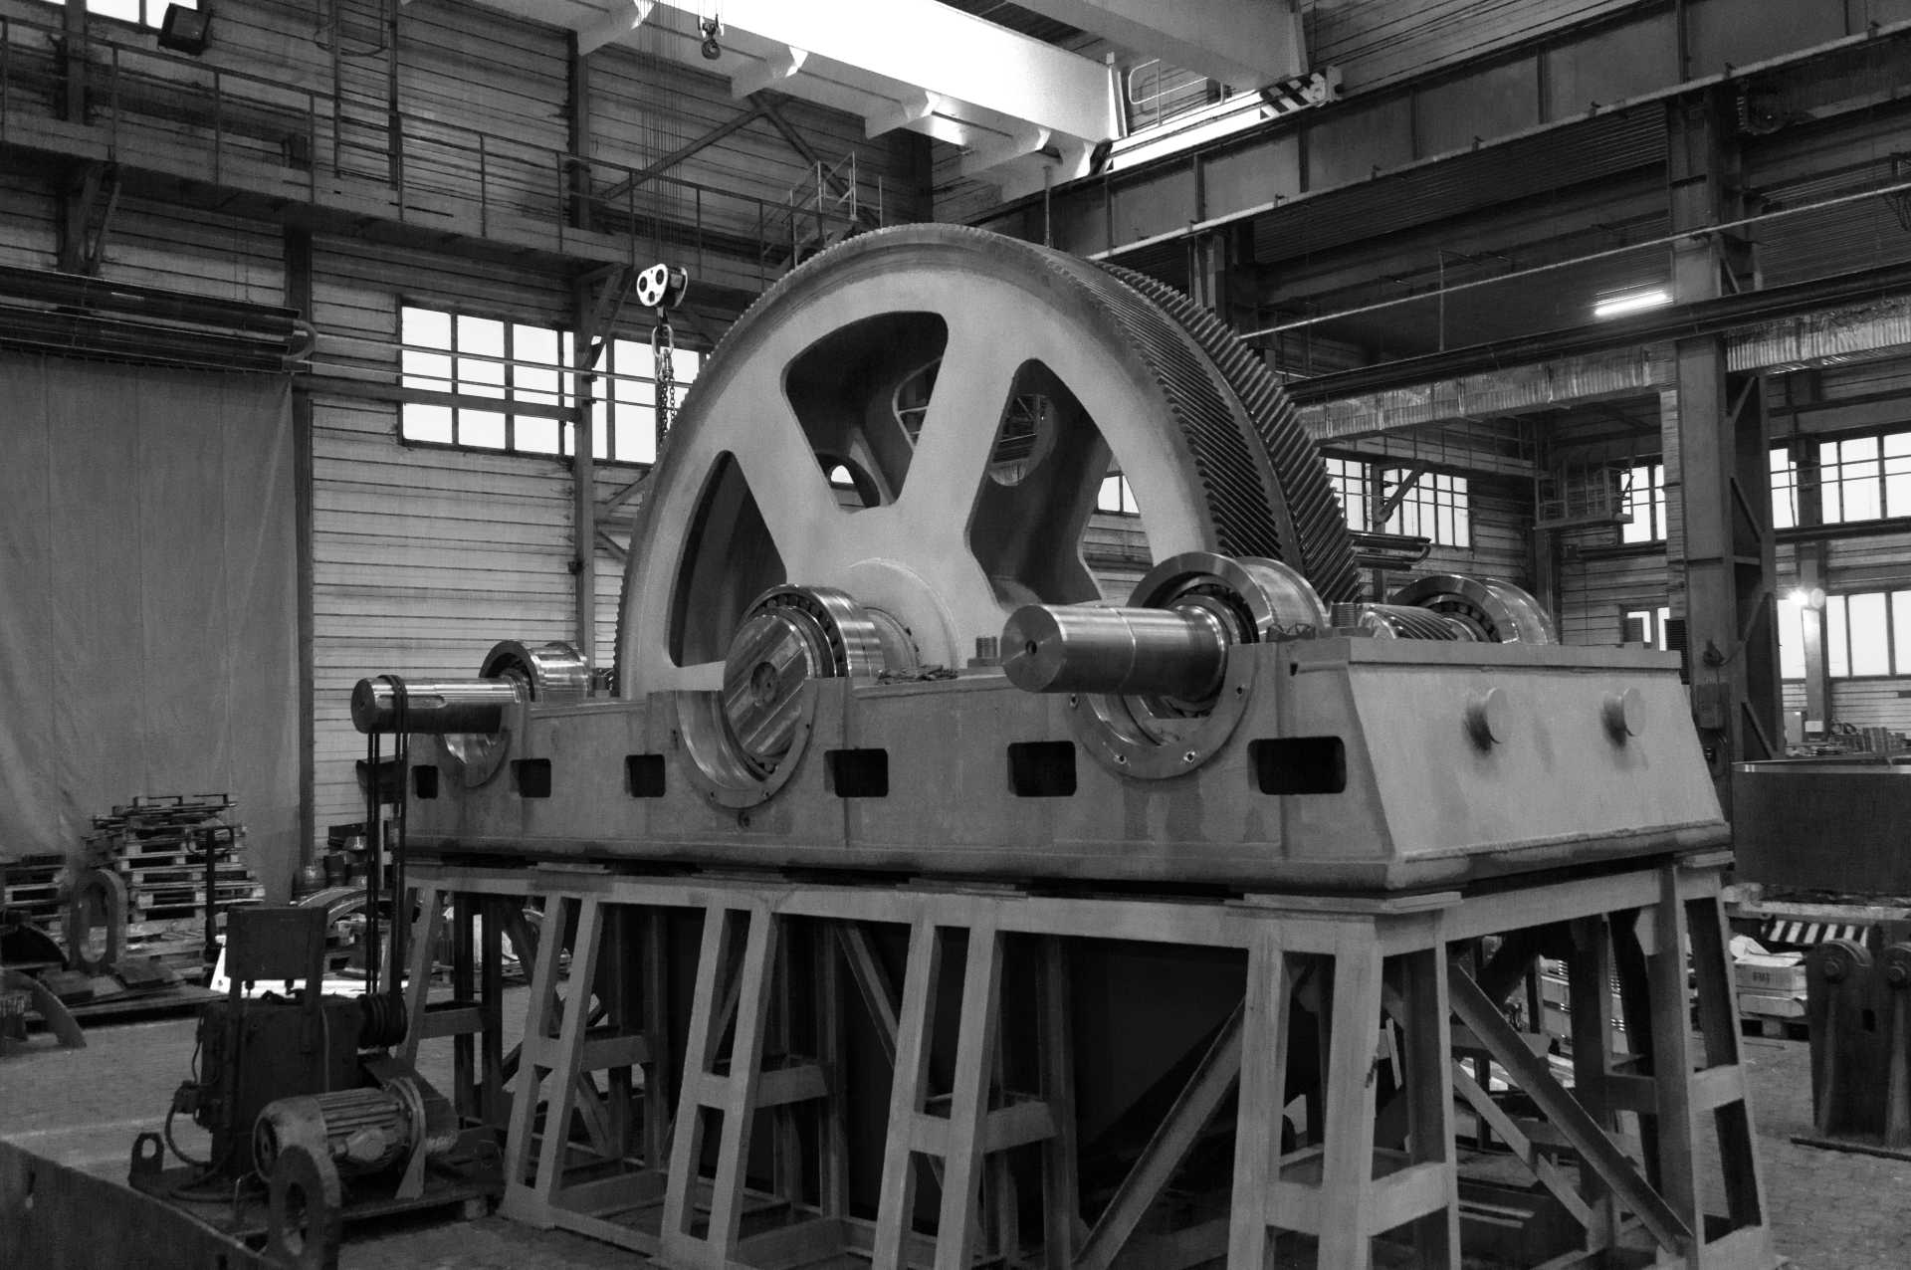
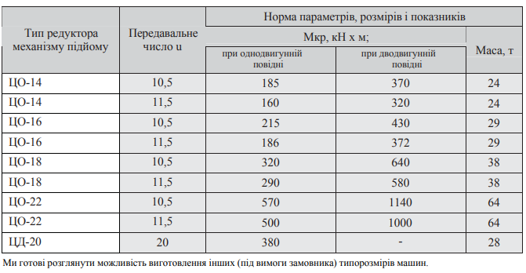
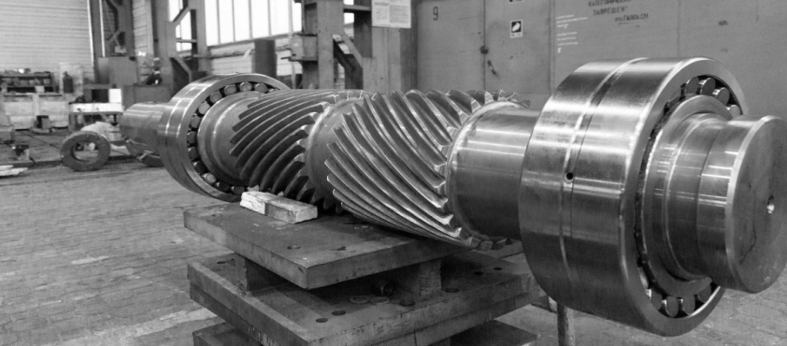
Редуктори шахтних підіймальних машин
Для шахтних підіймальних машин застосовуються редуктори типу ЦО - редуктор циліндричний одноступінчастий реверсивний, з евольвентним зачепленням, з двома приводними валами типу ЦД - редуктор циліндричний двоступінчастий з одним повідним валом. Редуктори типу ЦО виконуються з номінальними значеннями передавальних чисел 10,5 і 11,5 з міжцентровою відстанню 2200 мм, 1800 мм, 1600 мм і 1400 мм. Для спеціальних машин редуктор ЦО-22 виготовляється з передавальним числом 9,5 на вальницях кочення і, як виняток, на вальницях ковзання. Редуктори типу ЦД виконуються з номінальним значенням передавального числа 20. Редуктори забезпечують передачу руху при максимальній швидкості руху канату, що допускається "Правилами безпеки".

Slide 26
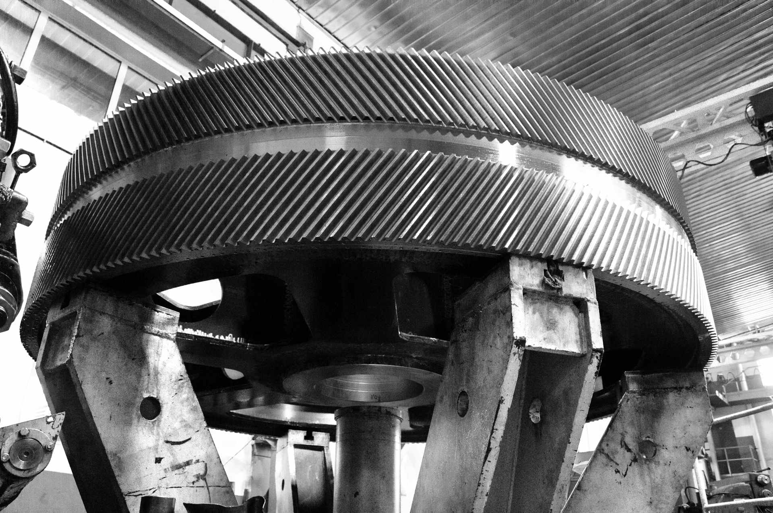
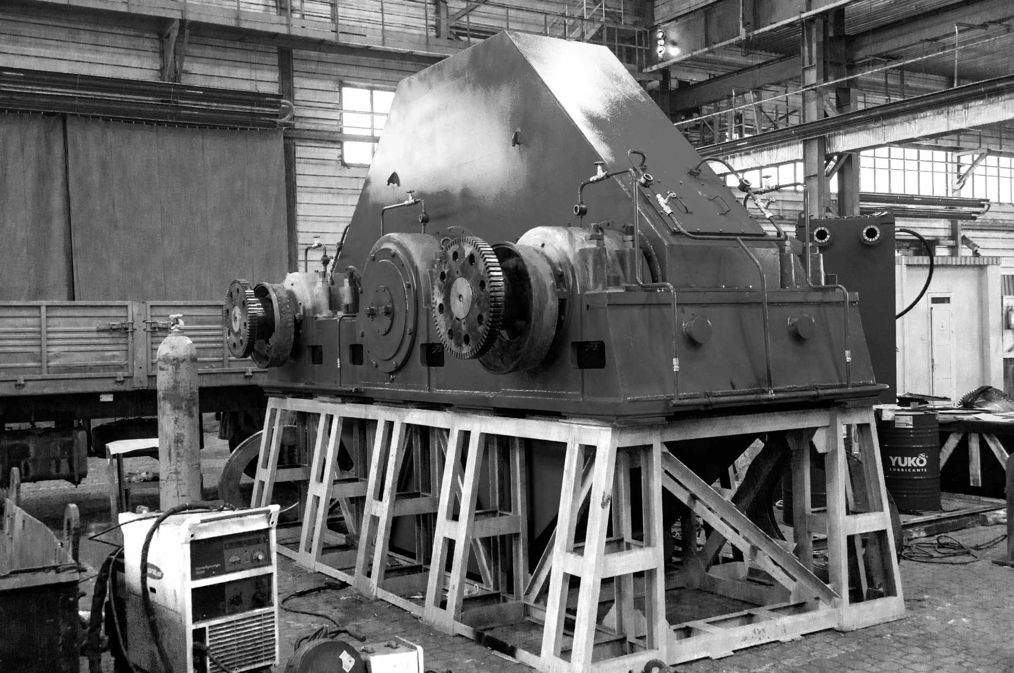
РЕДУКТОРИ ШАХТНИХ ПІДЙОМНИХ МАШИН

Slide 27
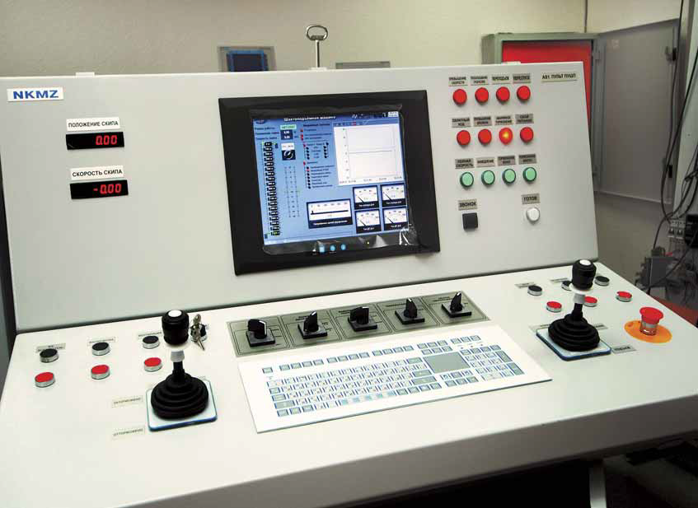

Slide 28
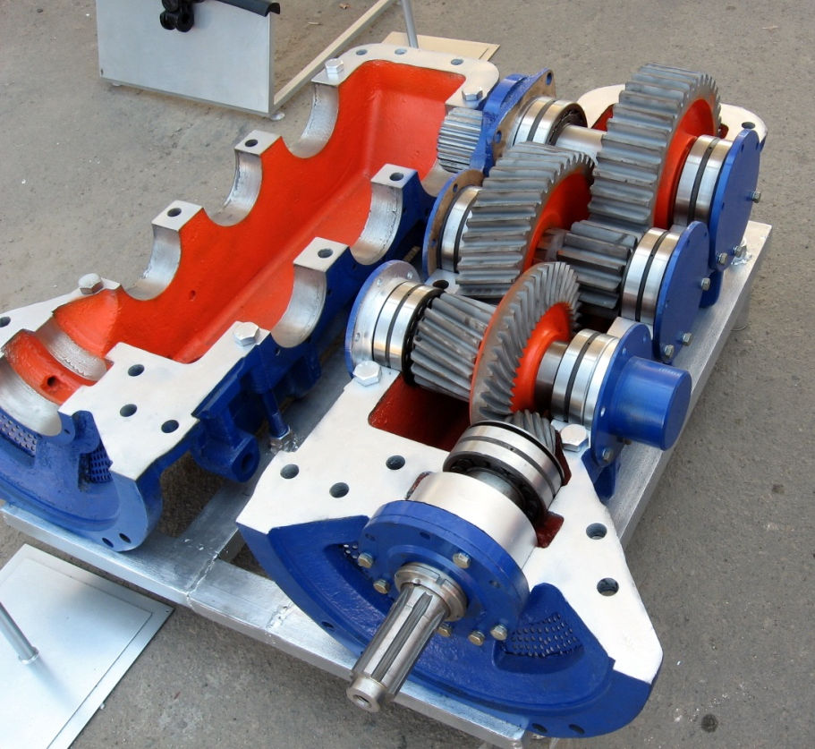
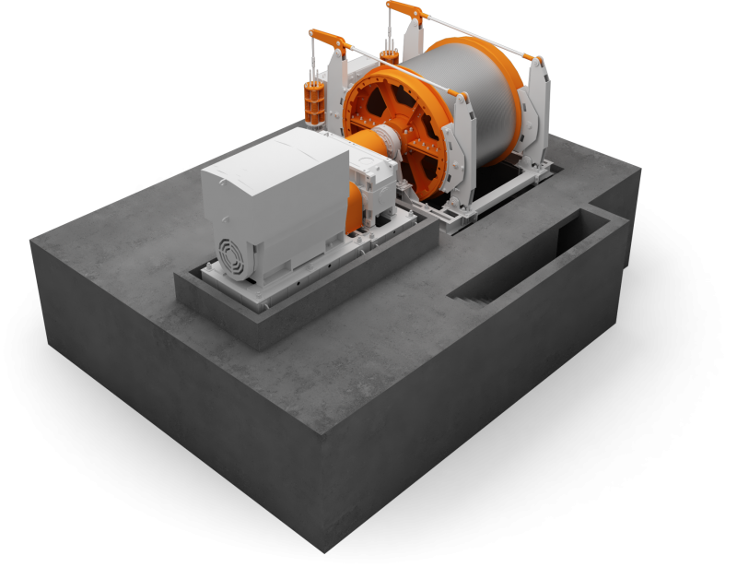
Дякую за увагу!!!

